Slide 1
GOAI世界人工智能开源大赛
初赛方案 PPT：Agent 工作契约与可验证执行协议
Agent Infra · 新智基座 | OpenWorkProof

Slide 2
P0 · 一页纸速览
作品简介
项目名称
问题与场景
核心解决方案
OpenWorkProof —— Agent 工作契约与可验证执行协议
企业 Agent 交付「完成」不可验证、不可审计、不可离线复核：合规审计一件工作 3–5 天，只能信厂商自陈
AgentTeams 多 Agent 协同 + 8 个 OWP Skill + 契约/授权/证据/验收协议层，让每步执行可验签、可离线复核
创新点与差异化
开放 / 复用价值
当前进展
① Proof-Carrying Work：交付物自带证据链 ② 机器验证闭环：owp-verifier 确定性复核（非 LLM 自证）③ 同源生态：修复 AgentScope 自身 bug
Apache-2.0 · 8 个可复用 Skill · 25 个 MCP 工具 · 协议可迁移到任意多 Agent 系统（SaaS/金融/研发）
AgentTeams 真实接入跑通（分派证据存档）· 3056 测试 0 失败 · AgentScope #2239 可复现 demo · 初赛进行中
3

Slide 3
目录
场景与价值
工程落地、运行验证与安全可审计
1
5
方案总览
开源开放计划
2
6
多Agent协同设计
落地计划与进展
3
7
Skills工具体系
Demo 视频（复赛提交）
4
8

Slide 4
对应评分维度
25%
场景价值与行业可复制性
第一章
场景与价值
4
Notes:
【可考虑从以下维度展开】

Slide 5
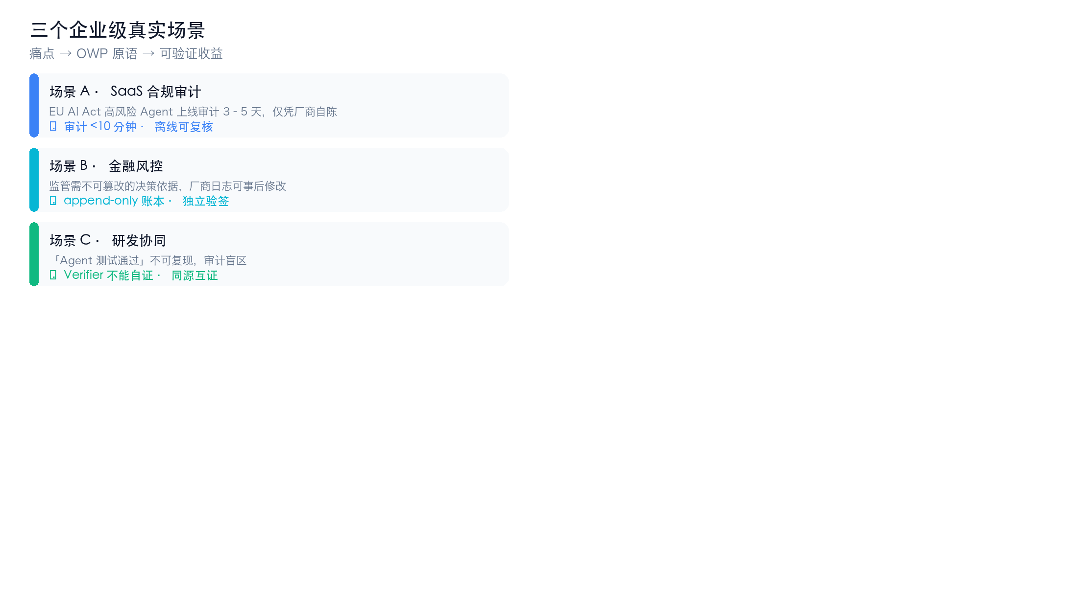
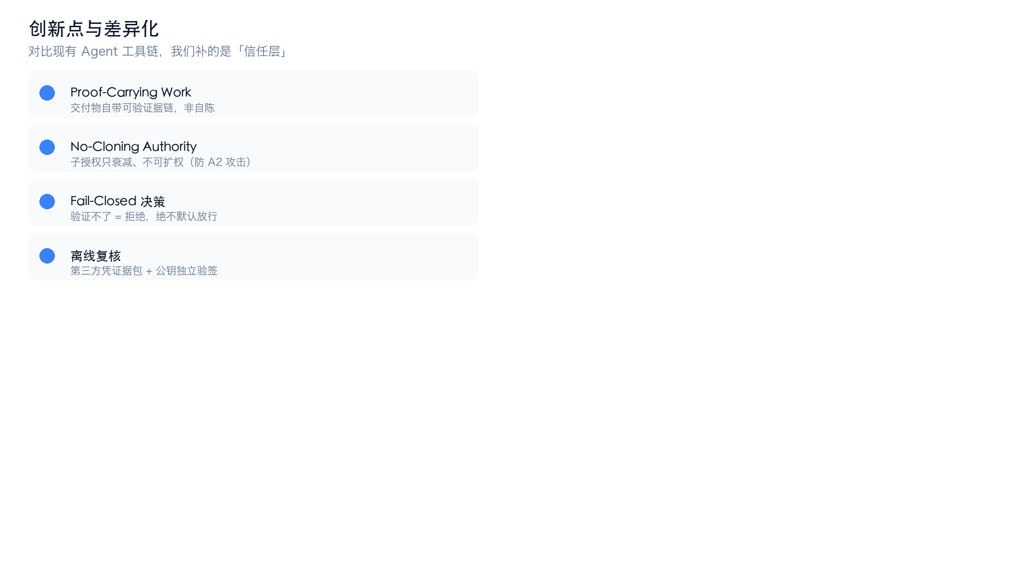
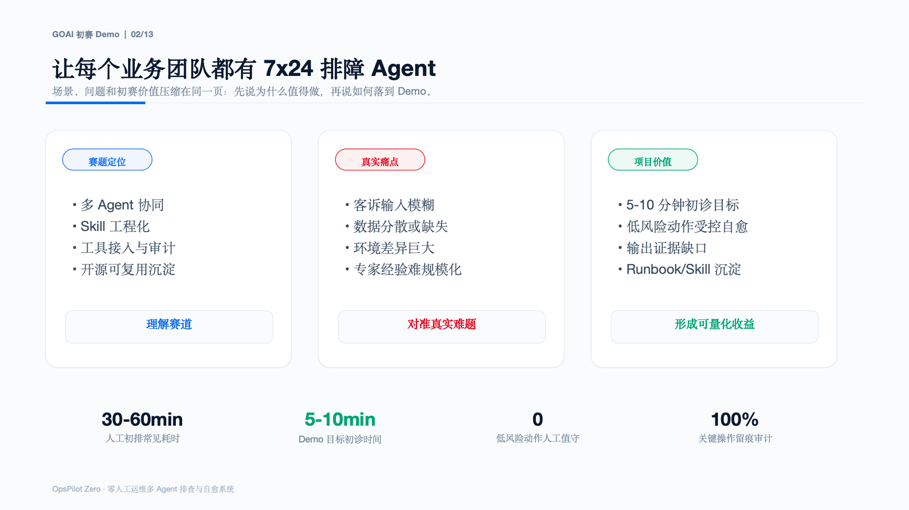
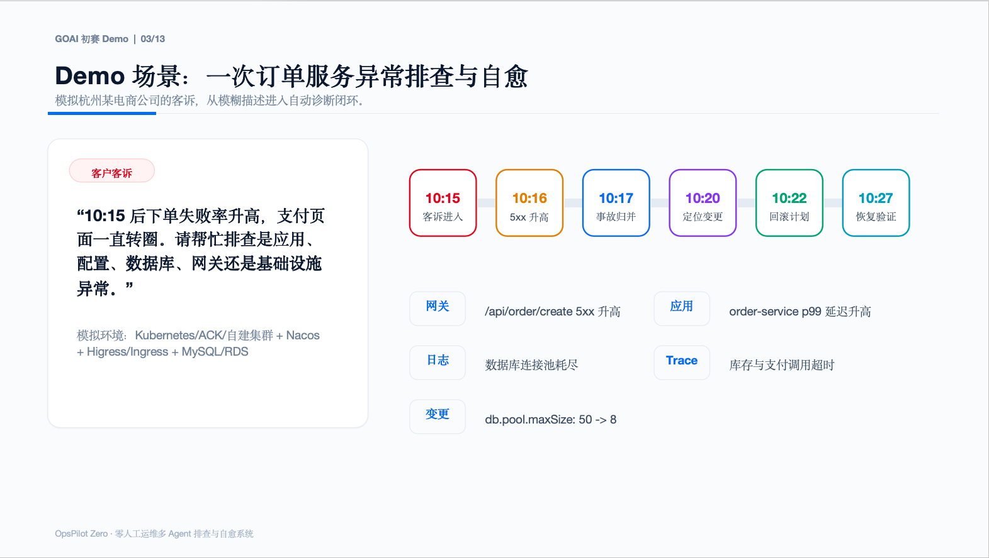
第一章
场景与价值
本章要点：企业级 Agent 交付的可验证审计层——三场景真实痛点与差异化，见下方两张图

Slide 6
第二章
方案总览
4
Notes:
【可考虑从以下维度展开】

Slide 7
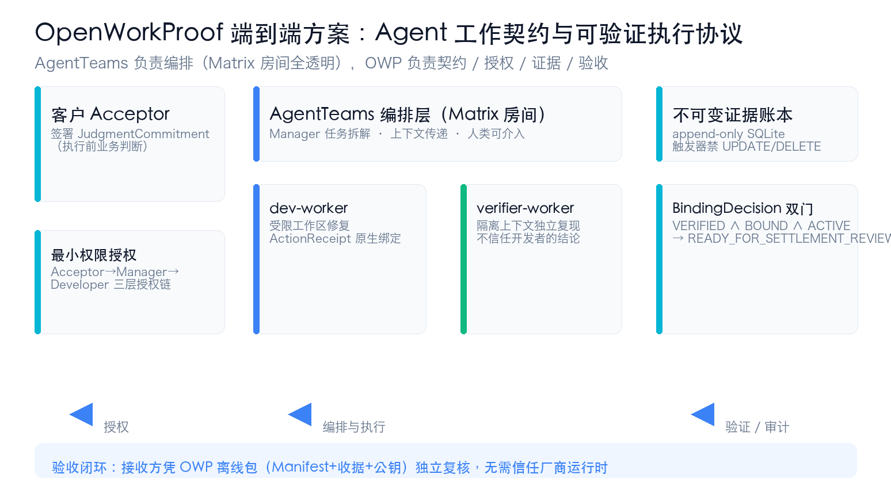
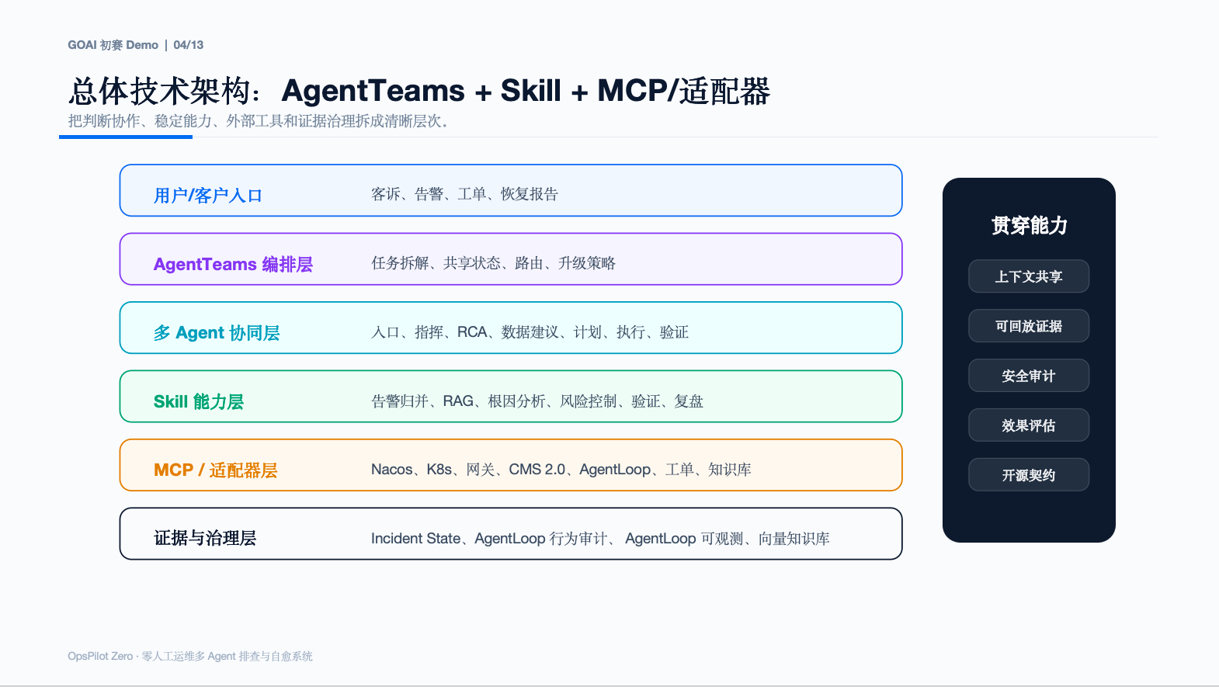
第二章 · 承上启下
方案总览
本章要点：端到端主流程 = 授权 → 编排执行 → 验证审计；AgentTeams 与 OWP 分层分工（架构图）
5

Slide 8
对应评分维度
25%
多 Agent 协同与自主闭环能力
第三章
多 Agent 协同设计
4
Notes:
【可考虑从以下维度展开】

Slide 9
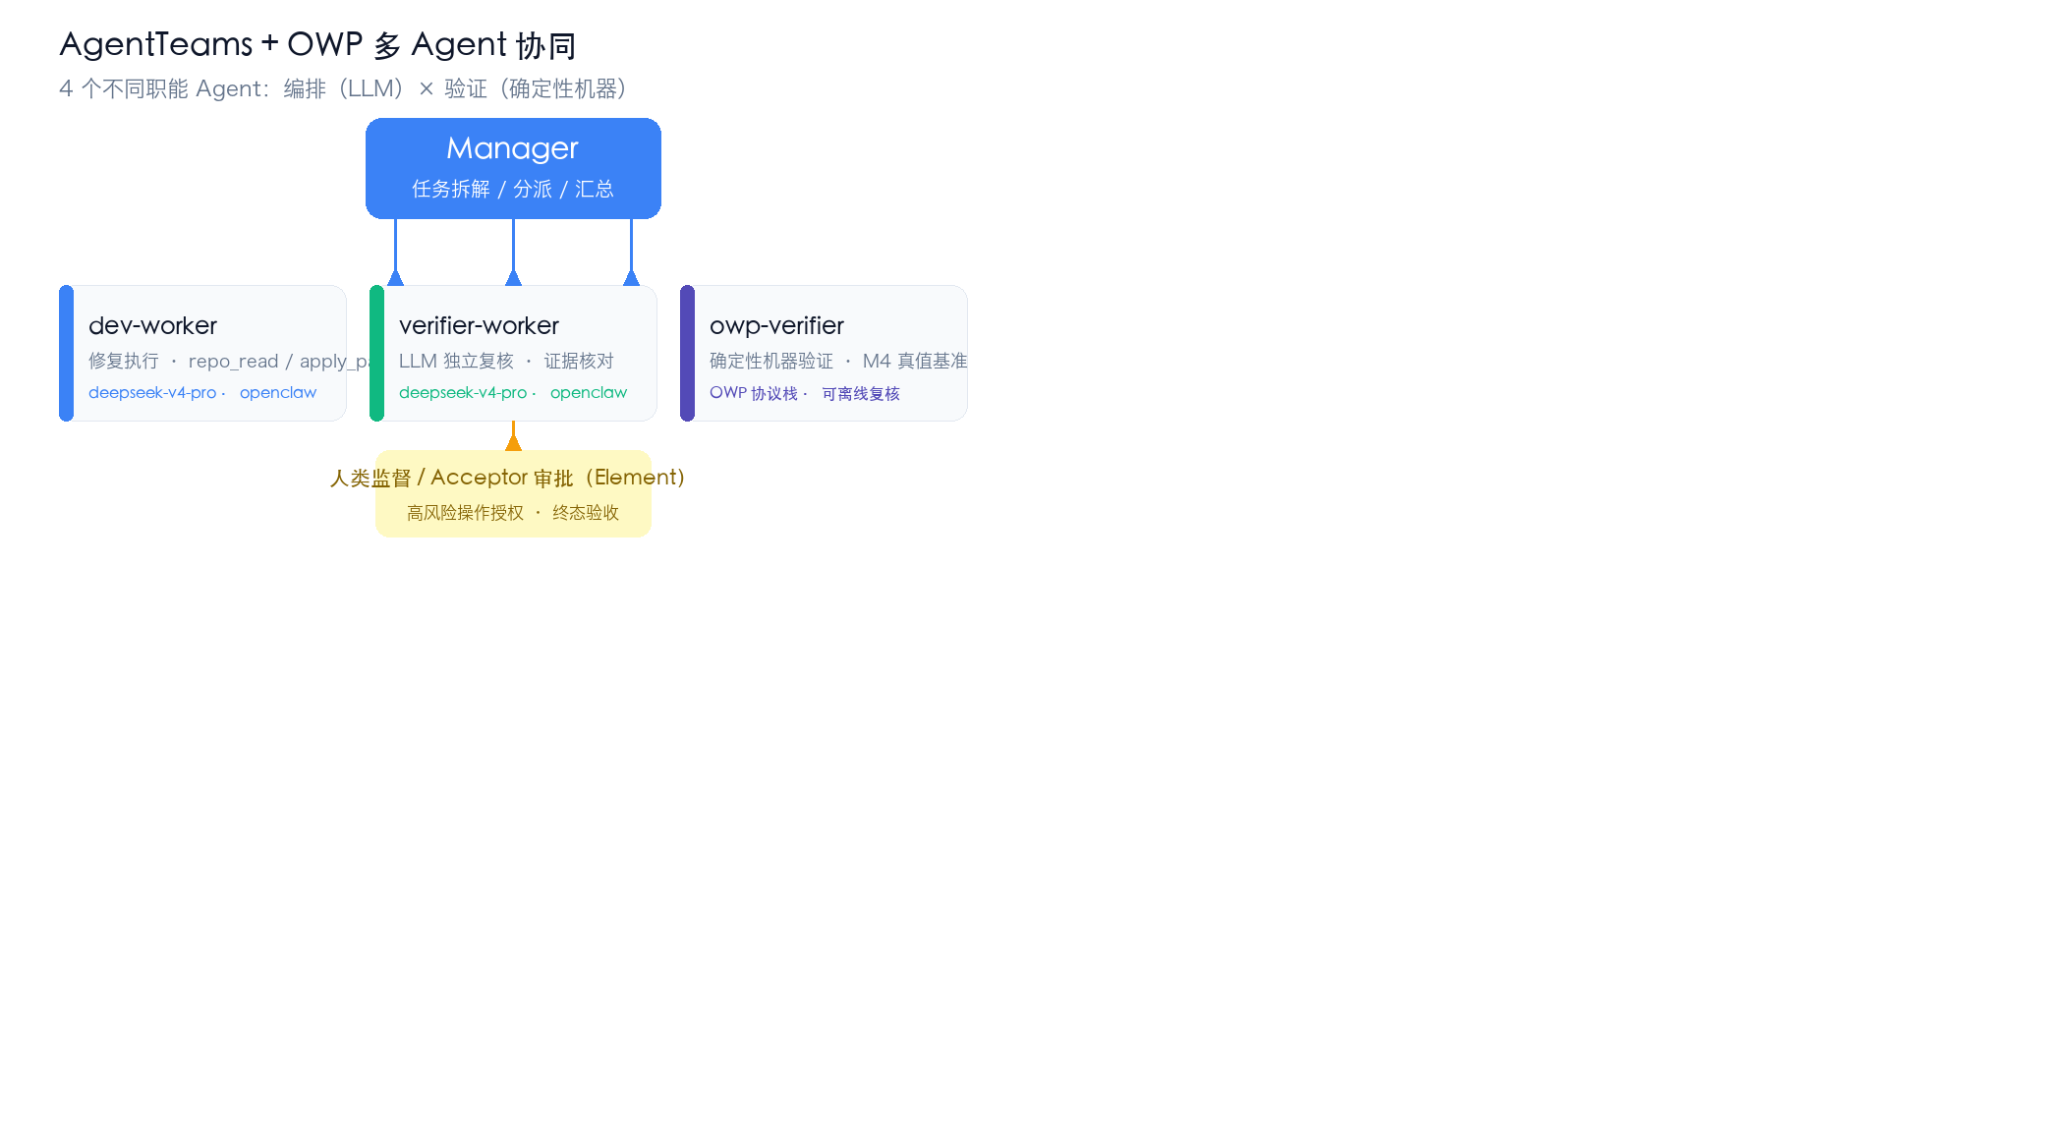
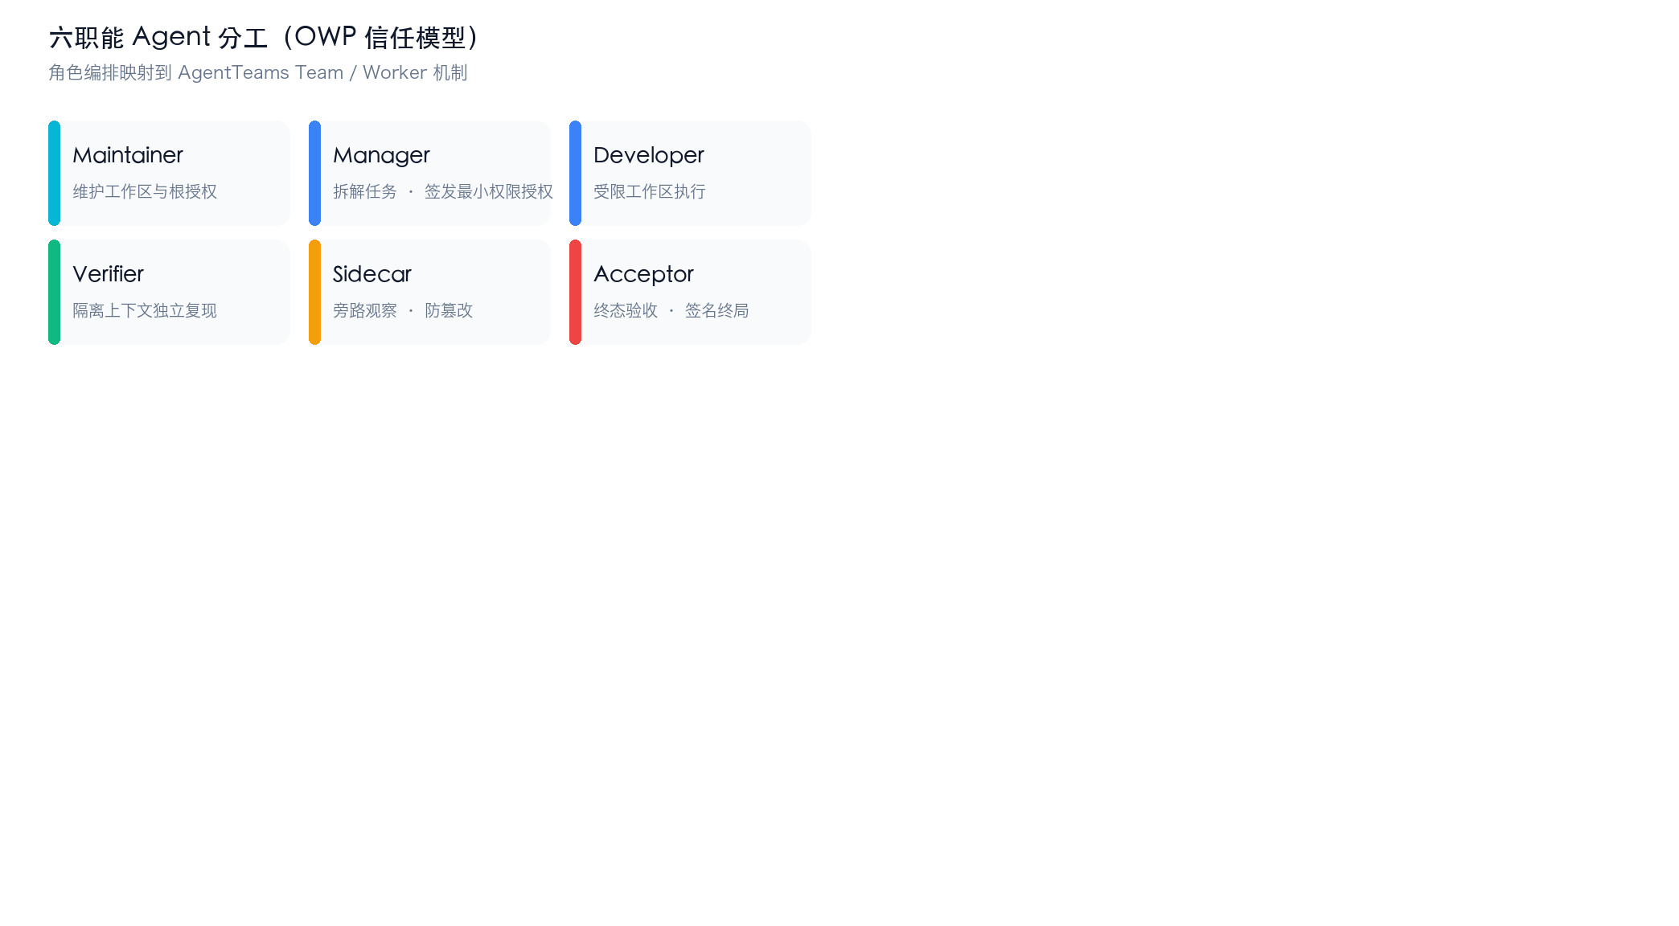
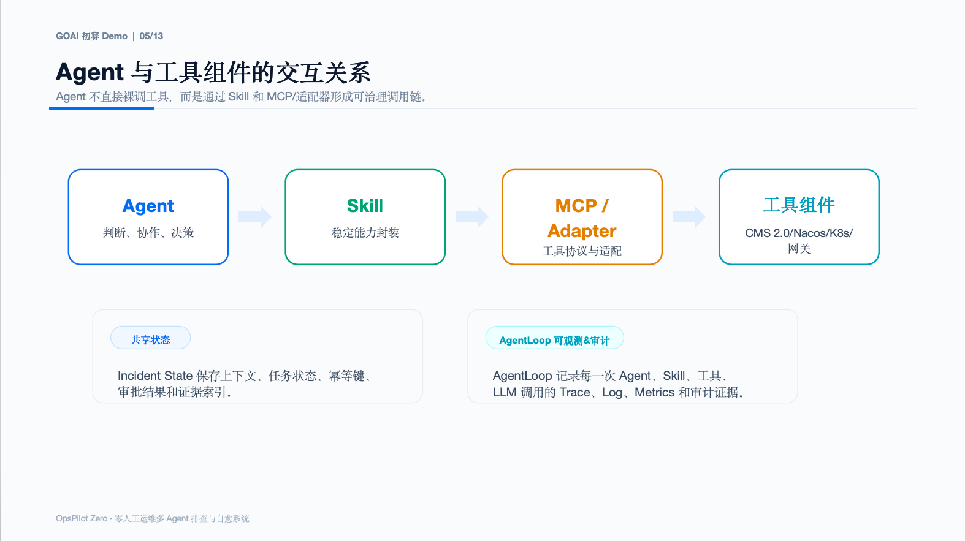
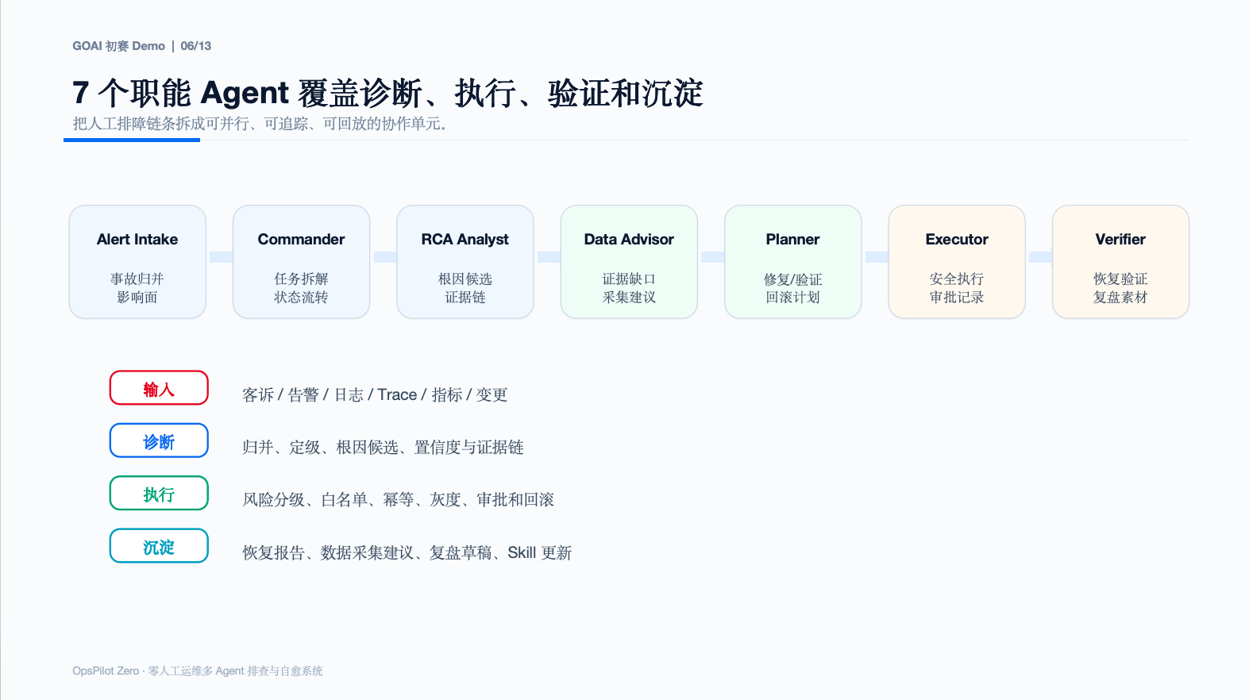
第三章
多 Agent 协同设计
本章要点：4 个不同职能 Agent（Manager / dev-worker / verifier-worker / owp-verifier 确定性机器验证），六职能角色分工见右图

Slide 10
对应评分维度
25%
Skill 工程体系与生态复用
第四章
Skill 工程体系
4
Notes:
【可考虑从以下维度展开】

Slide 11
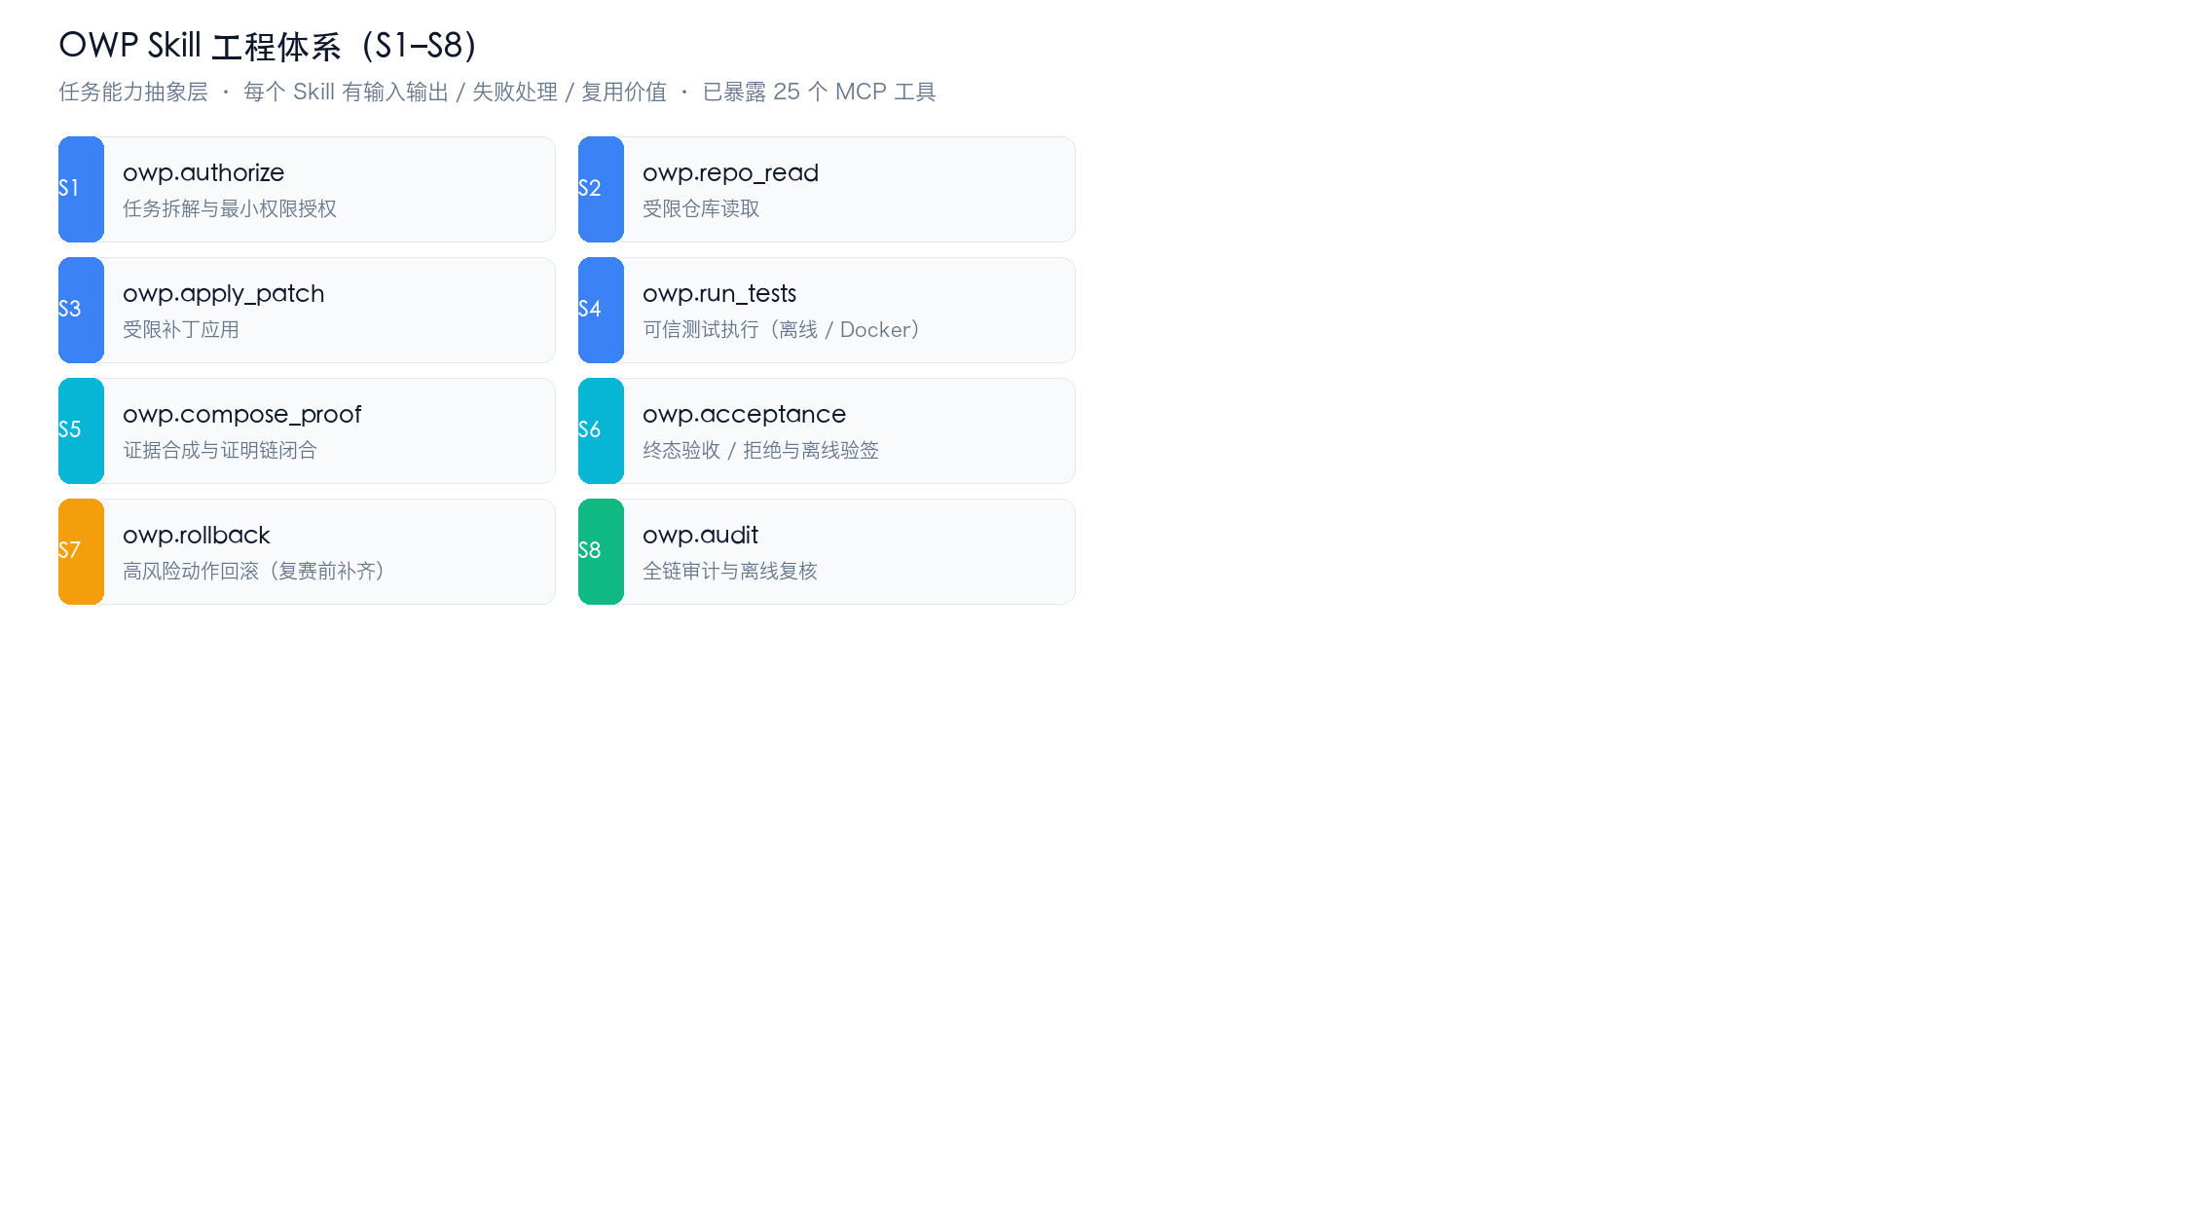
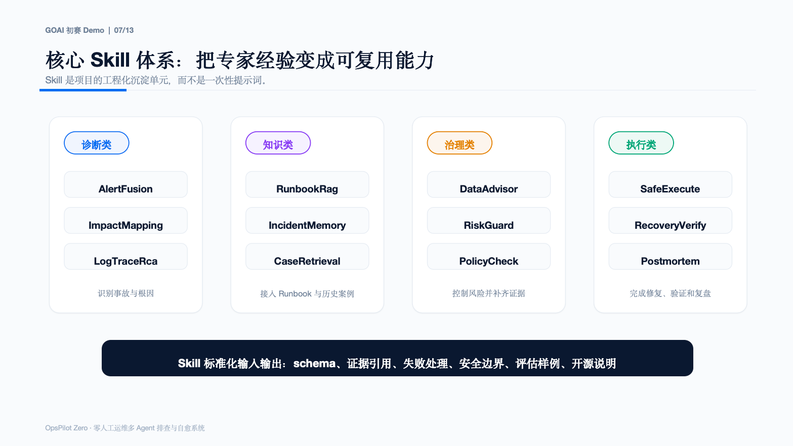
第四章 · 本赛题必选项
Skill 工程体系
25%
本章要点：S1–S8 全清单 + 25 个 MCP 工具映射；每个 Skill 含输入输出 / 失败处理 / 复用价值

Slide 12
对应评分维度
20%
工程落地与安全可审计
第五章
工程落地、运行验证与安全可审计
4
Notes:
【可考虑从以下维度展开】

Slide 13
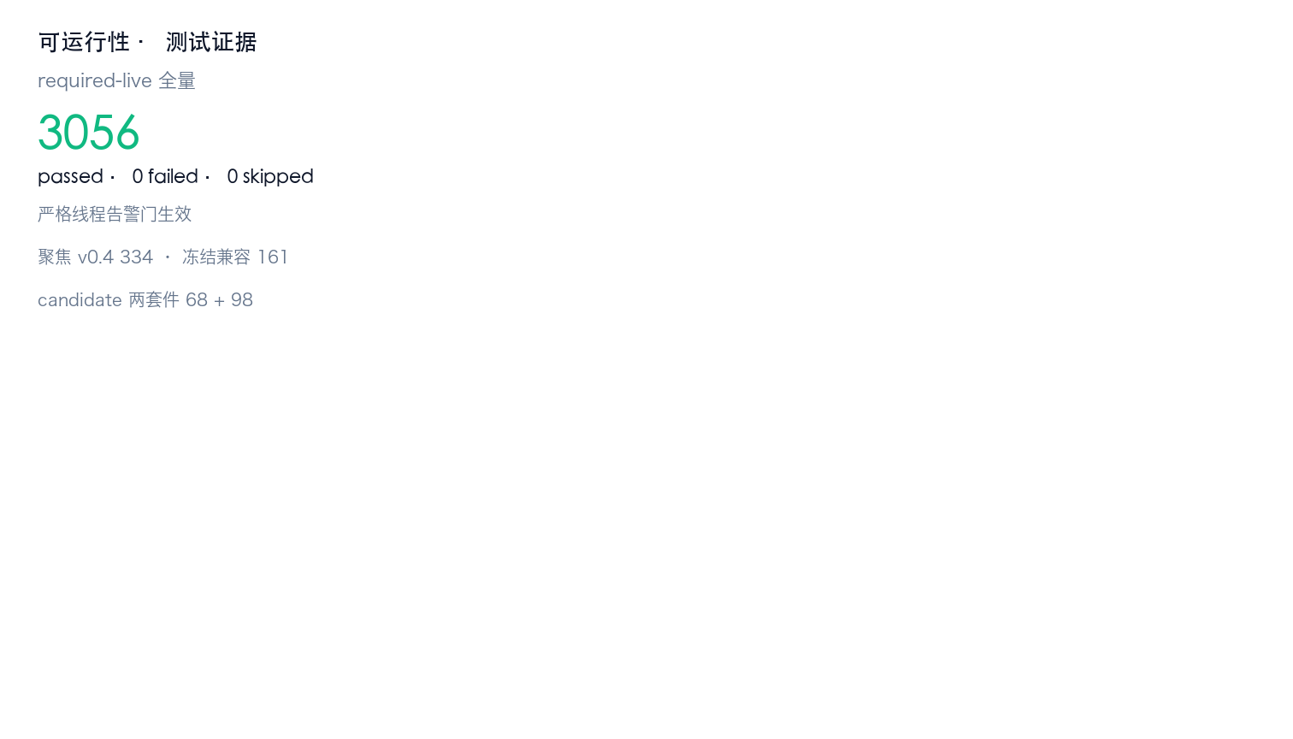
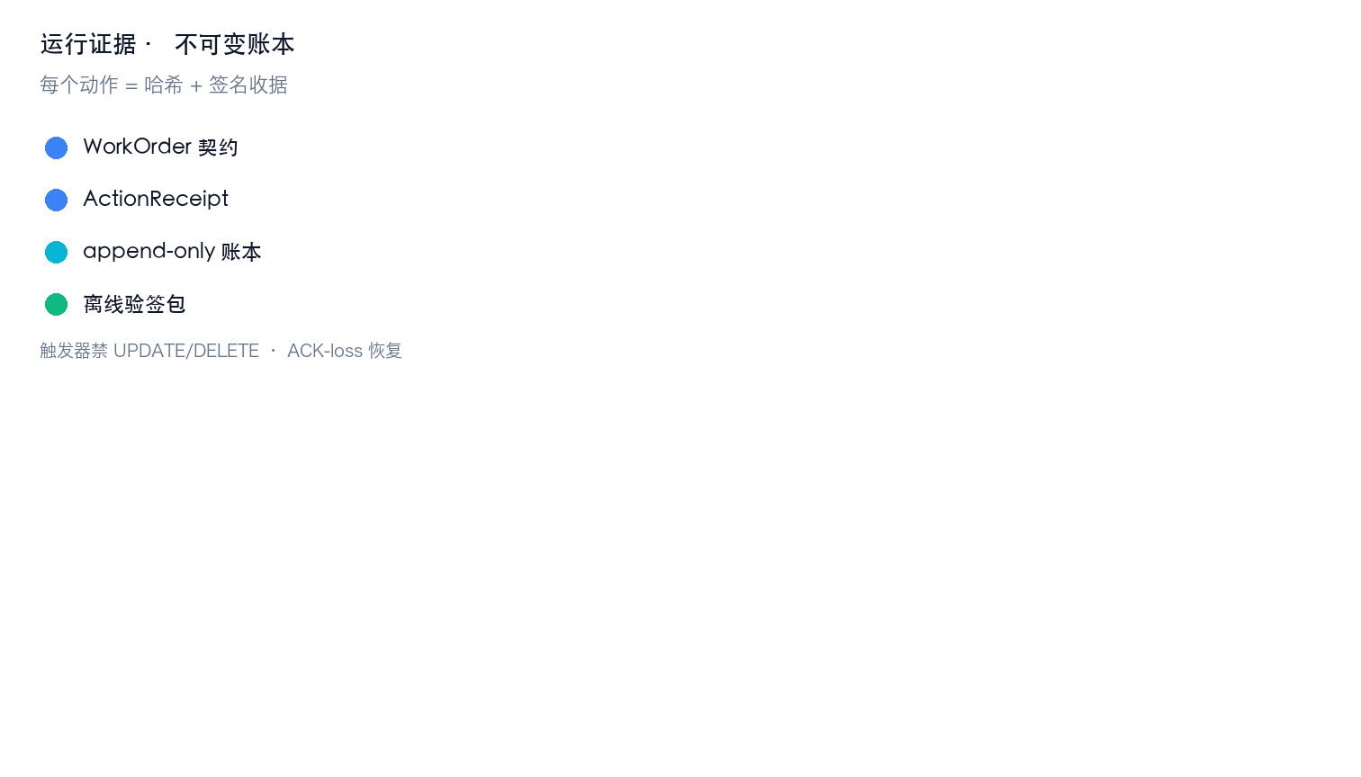
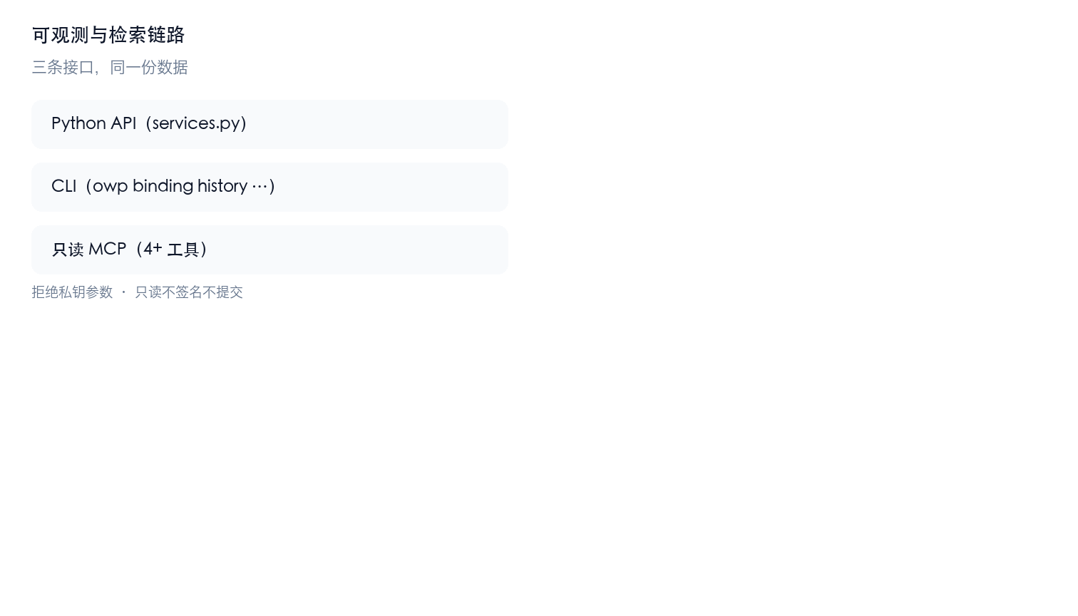
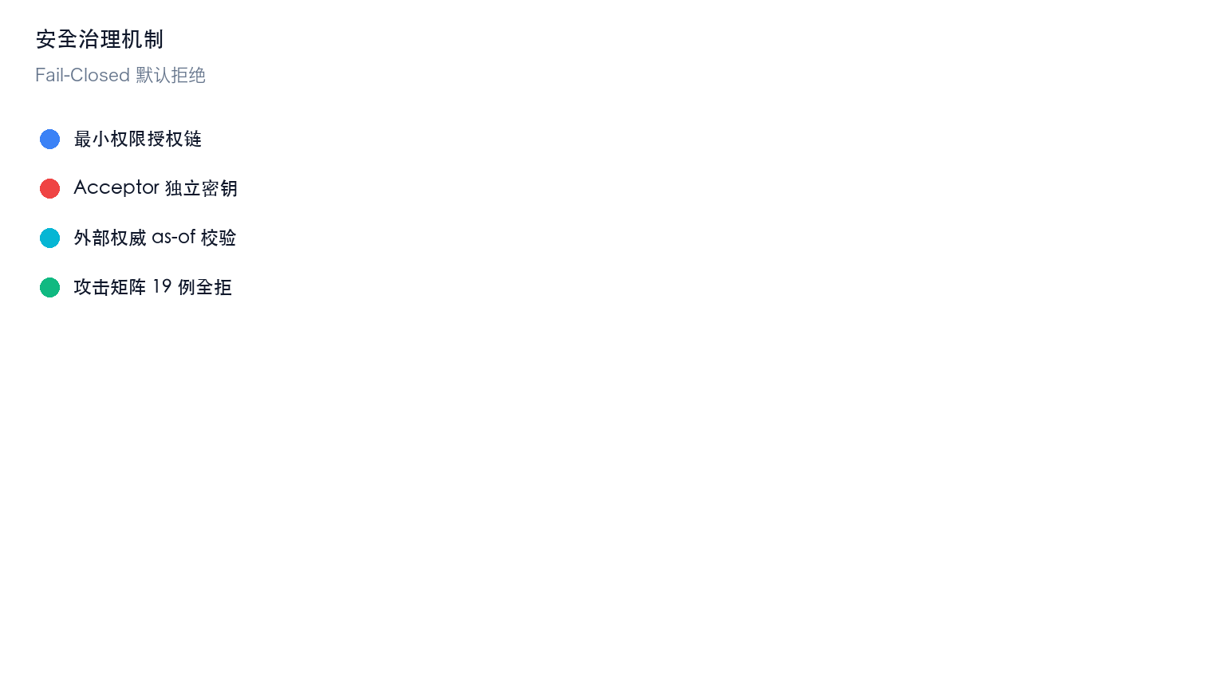
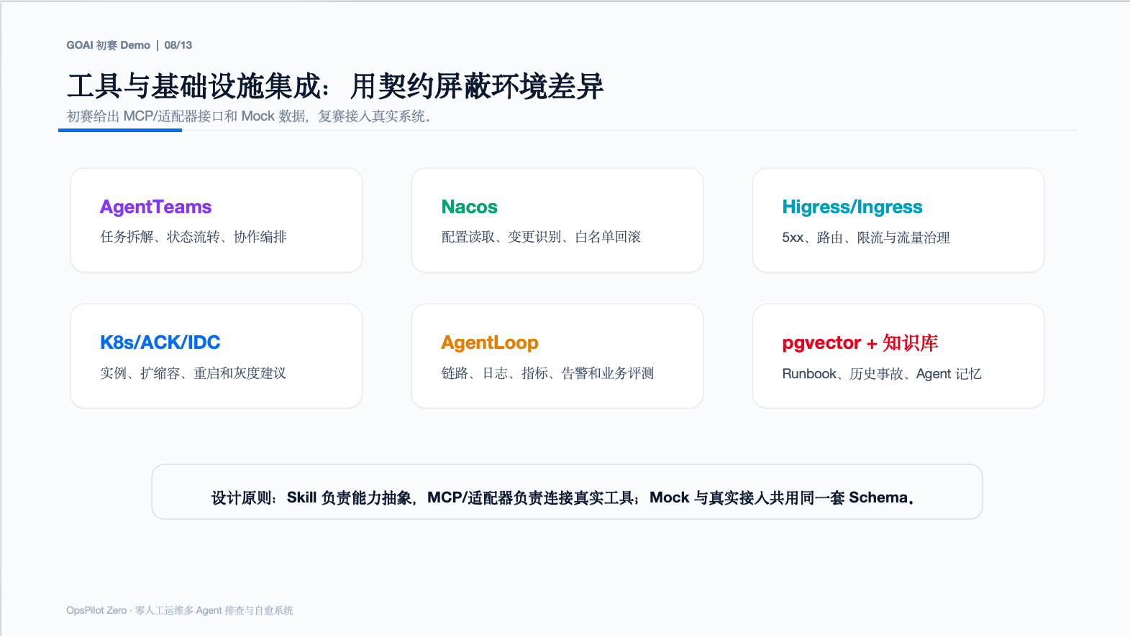
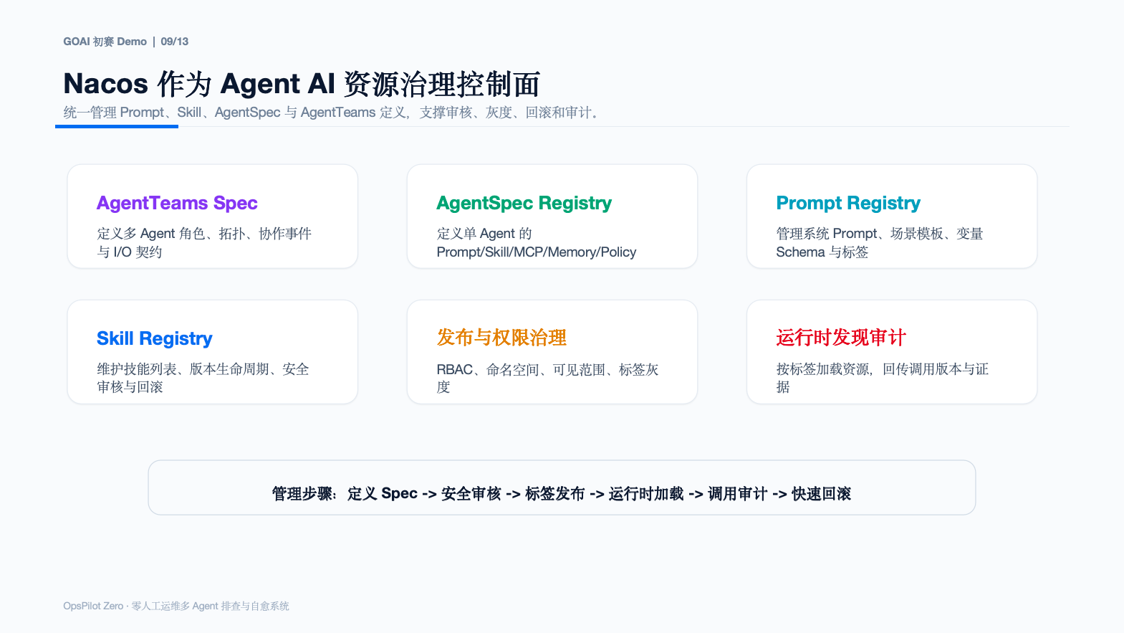
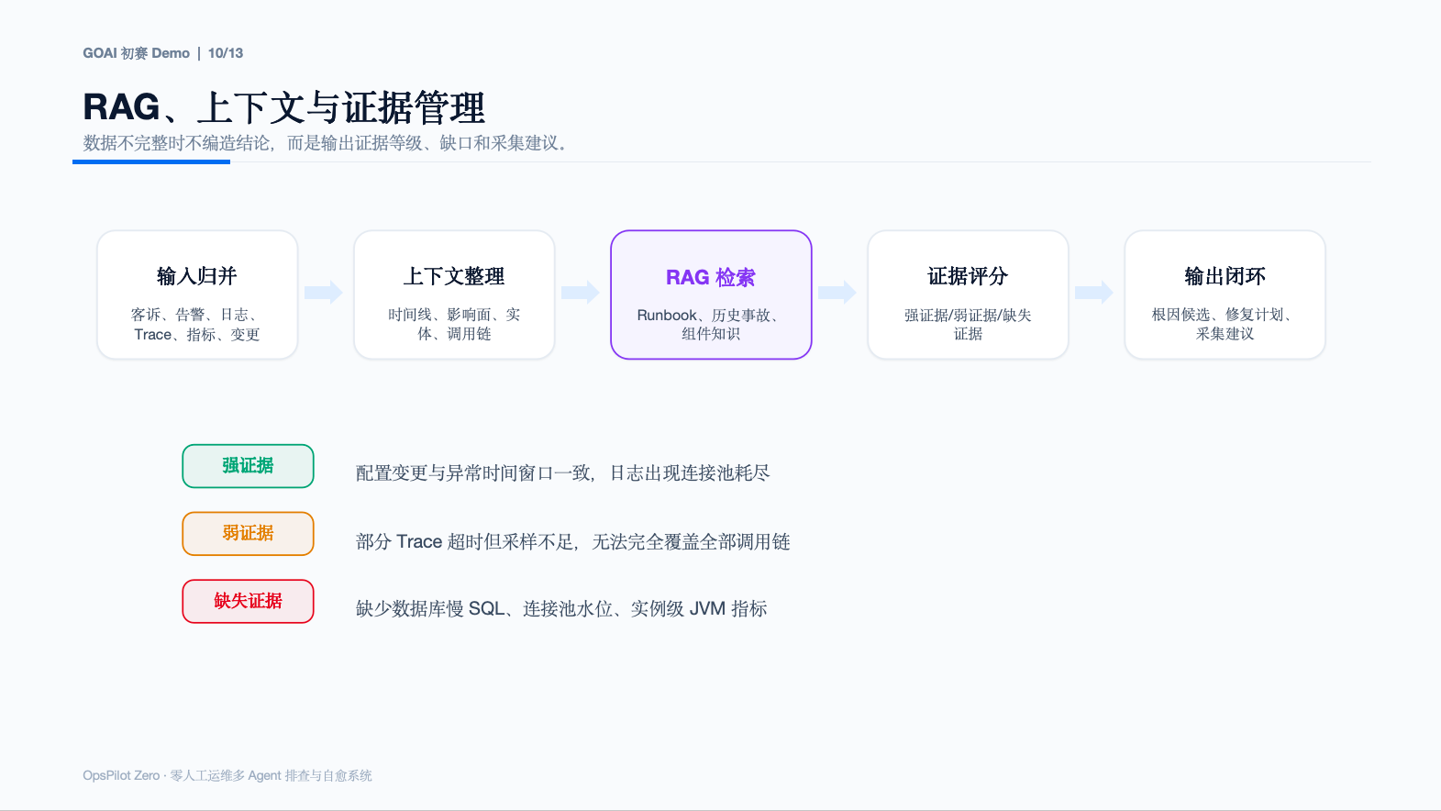
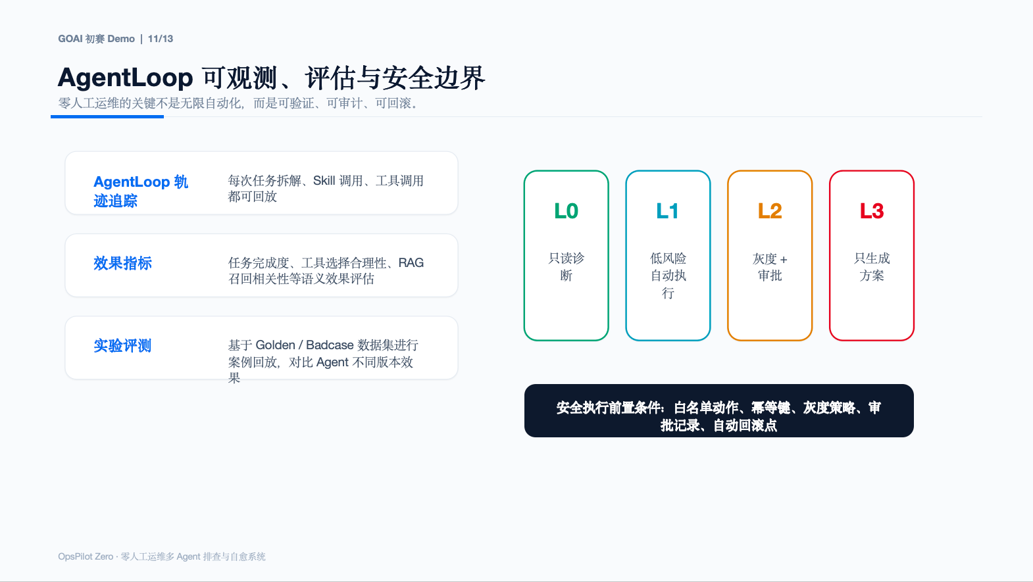
第五章
工程落地、运行验证与安全可审计
本章要点：可运行性（3056 测试）、运行证据（不可变账本）、可观测（三接口）、安全治理（Fail-Closed）

Slide 14
对应评分维度
5%
开放 / 开源贡献
第六章
开放 / 开源计划
4
Notes:
【可考虑从以下维度展开】

Slide 15
第六章
开放 / 开源计划
可复用成果：协议层（WorkOrder/Grant/Receipt/Acceptance 四原语）、双 AgentTeams 适配器（agt 管理面 + Matrix 执行面）、供应链镜像工具（prepare_context / convert_docker_archive）、8 个 Skill 与 25 个 MCP 工具
接口契约与文档：README 中英双语、MCP_SERVER.md、offline-verification.md、docs/status.md（真值边界）、docs/competition/ 全套参赛材料
开源协议：Apache-2.0；代码仓库 github.com/dengyier/OpenWorkProof（2,283+ 测试，交付验证 M1–M4 已签署）
第三方依赖：Python 标准库为主 + cryptography / pydantic / FastMCP；AgentTeams（Apache-2.0）仅做集成，不拥有其信任根
生态：对阿里云官方 Skills 对齐设计；AgentTeams 为必选协同基点，已实证接入

Slide 16
第七章 · 对应「当前进展」与整体可行性
落地计划与进展
4
Notes:
【可考虑从以下维度展开】

Slide 17
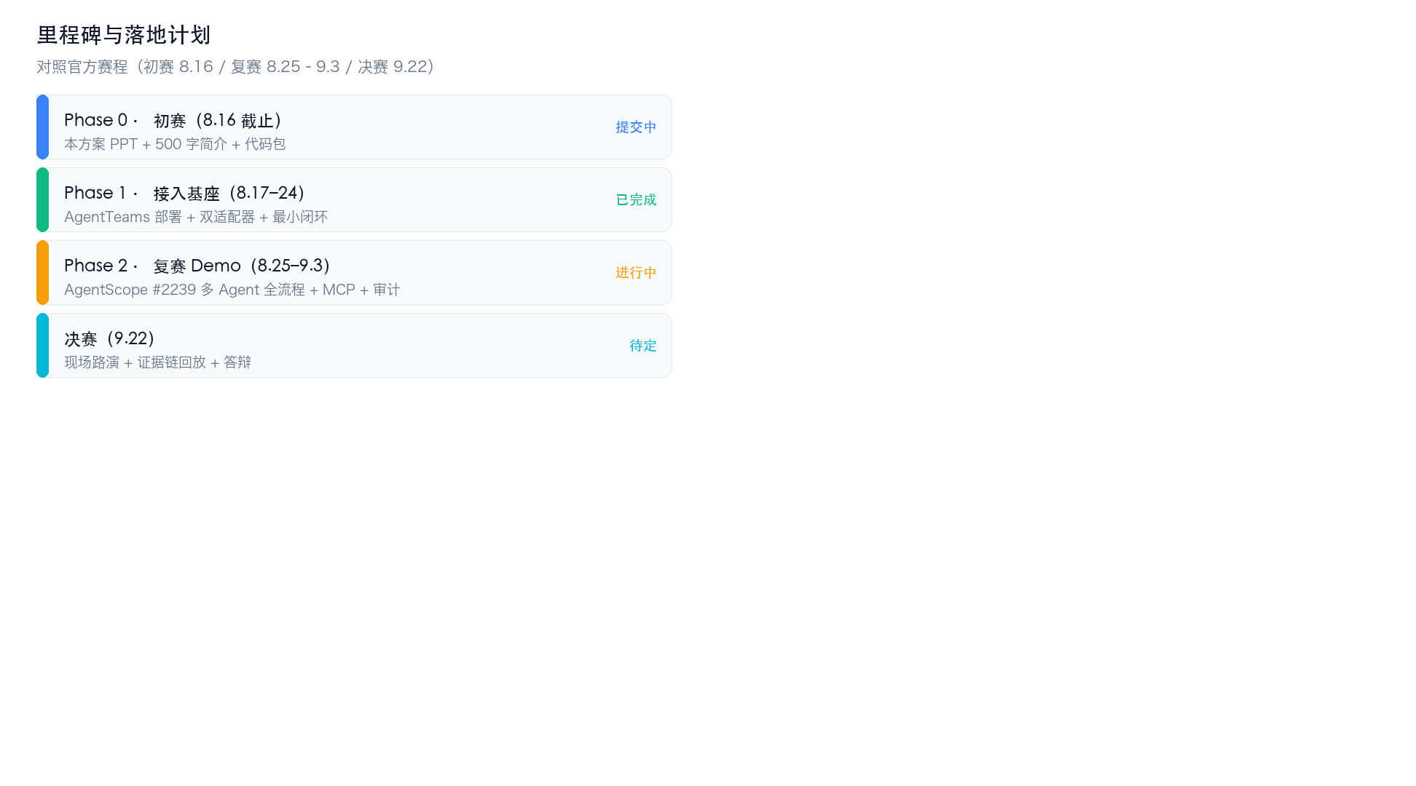
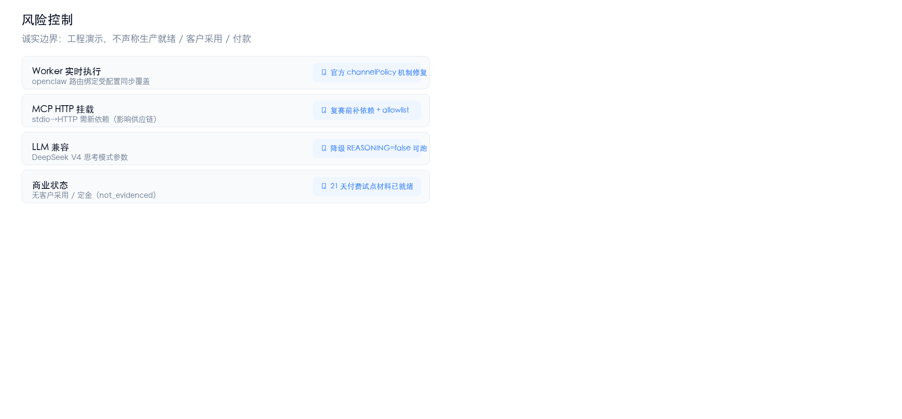
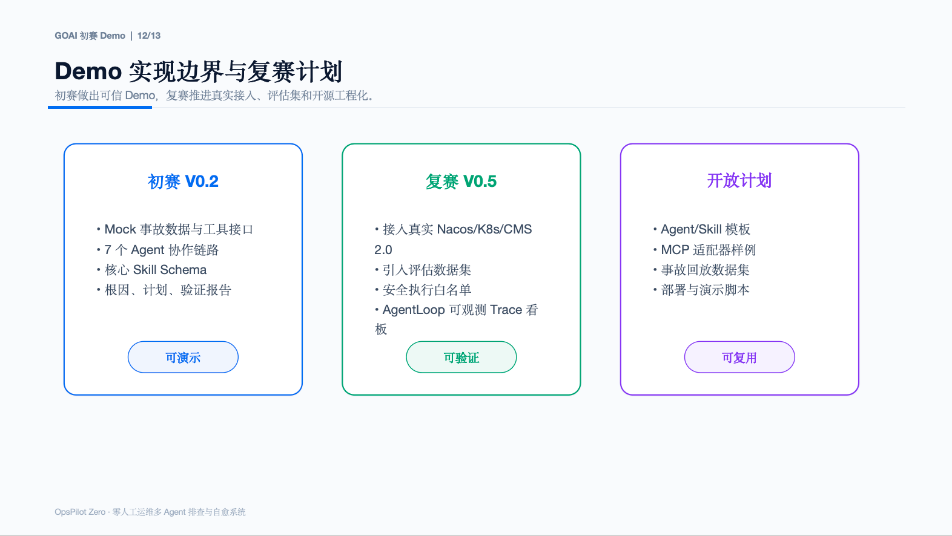
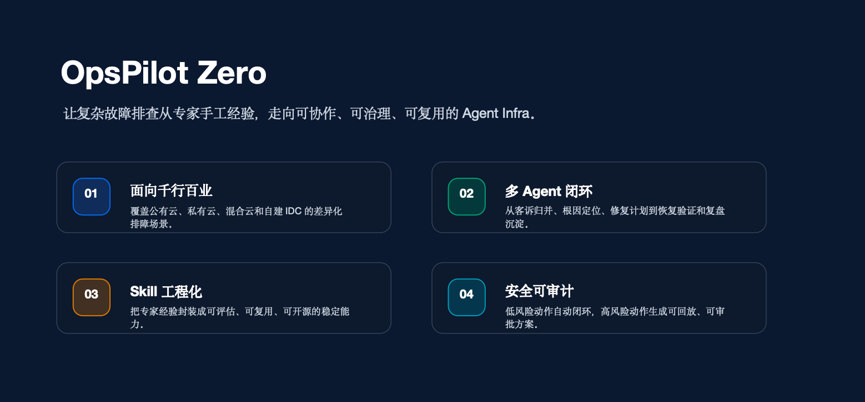
第七章 · 对应「当前进展」与整体可行性
落地计划与进展
本章要点：对照官方赛程的里程碑推进 + 风险控制与诚实边界
10

Slide 18
第八章 ·
团队介绍
4
Notes:
【可考虑从以下维度展开】

Slide 19
第八章
团队介绍
核心团队
· 创始人 / 技术 Owner —— OpenWorkProof 发起人，负责协议架构与总体设计；20 年从业经验，擅长跨领域工程与产品化
· 董浩宇 博士 —— 验证方法学；主导交付验证计划（M1–M4）、Ed25519 签署与验收权威分离设计
· 邓海波 —— 供应链与镜像交付；负责 candidate inventory、wheelhouse/deb 闭包与 Docker 供应链门
· 龙胜海 —— 协议与安全边界；负责授权链、攻击矩阵（C0+A1–A18）与权限模型评审
团队分工
· 协议设计 / 执行证据 / 审计账本：创始人 + 龙胜海
· 交付验证 / 测试门 / 签署：董浩宇
· 供应链 / 容器 / 发布工程：邓海波
· AgentTeams 接入 / 复赛 Demo / 商业试点：全团队 + 顾问支持
团队成果
· OpenWorkProof（Apache-2.0）：v0.1–v0.4 全协议栈，3056 测试 0 失败，独立双审 READY，发布候选已推送远端 main
· AgentTeams（hiclaw）真实接入：双适配器 14 测试通过，Matrix 程序化闭环验证，Manager 自动分派真实修复任务（证据存档）

